Slide 1
Fortivex Projekt- Frontend
Készítette: Halász-Szabó Dániel

Slide 2
Weboldal
A weboldalhoz Vue 3 + Vite-t használtam
Stílushoz TailwindCSS-el dolgoztam
statisztikát, logint és a signupot intézi
Admin és felhasználó móddal rendelkezik

Slide 3
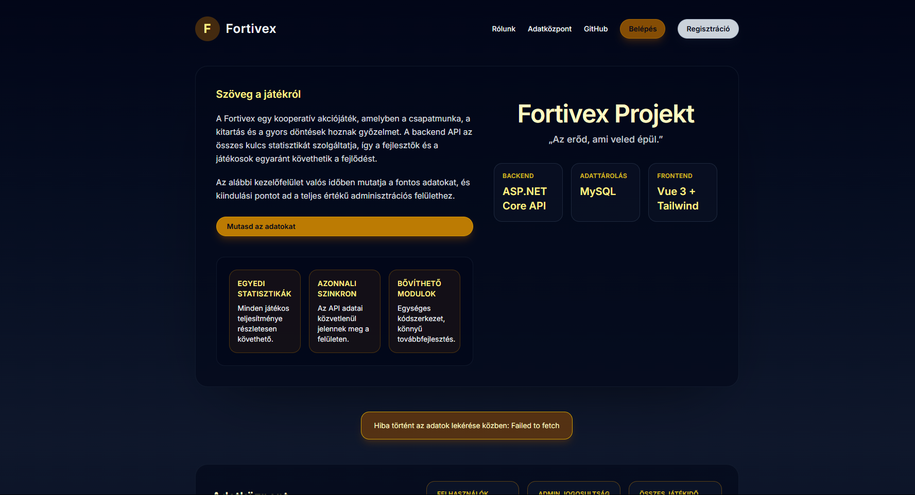

Slide 4
Mit csinál a jelenlegi weboldal?
Tartalmaz egy belépés/regisztráció buttont
Egy Rólunk oldalt
Leírást a játékról

Slide 5
Fejlesztenivalók
Belépés/Regisztráció megcsinálása és tesztelése
Ikon/Logo a játékhoz
Összeköttetés az SQL-lel.

Slide 6
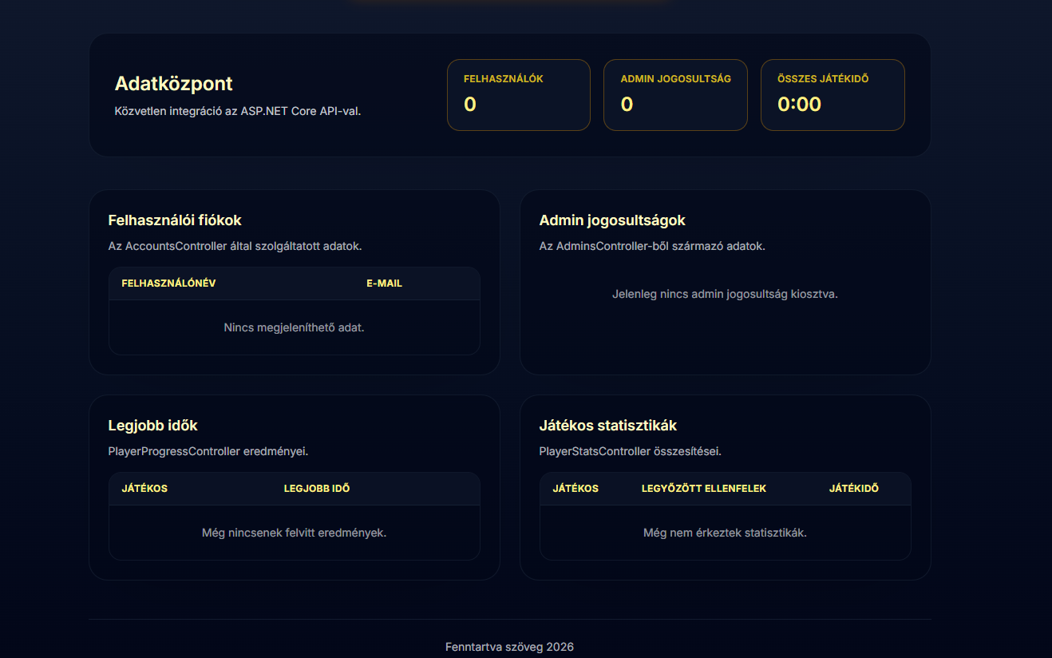

Slide 7
Fejlsztenivalók
A statisztikák részt csak az admin láthassa, illetve a felhasználó a saját teljesítményét
A rólunkhoz egy külön lapot csinálni hosszú leírással.

Slide 8
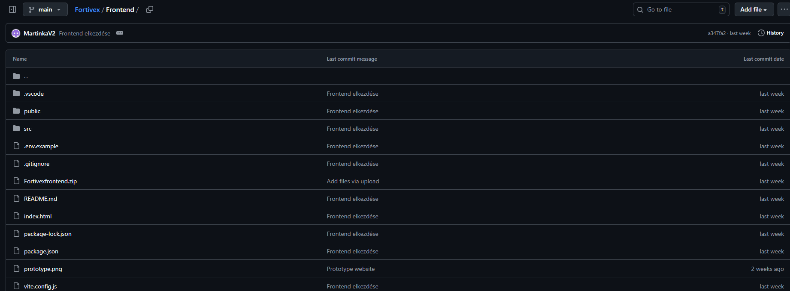
Github
A jelenlegi iterációt a frontendből feltöltöttem a csoport közös githubjára
A következő iterációt v2-ként fogom majd felrakni

Slide 9
Köszönöm a figyelmet!

Slide 10
Felhasznált források
https://chatgpt.com/codex (A CSS-hez)
https://www.w3schools.com/vue

